Slide 1
Изостудия « КАРАНДАШ»
Педагог:
Миннуллина Файруза Адегамовна
МБДОУ – детский сад №55

Slide 2
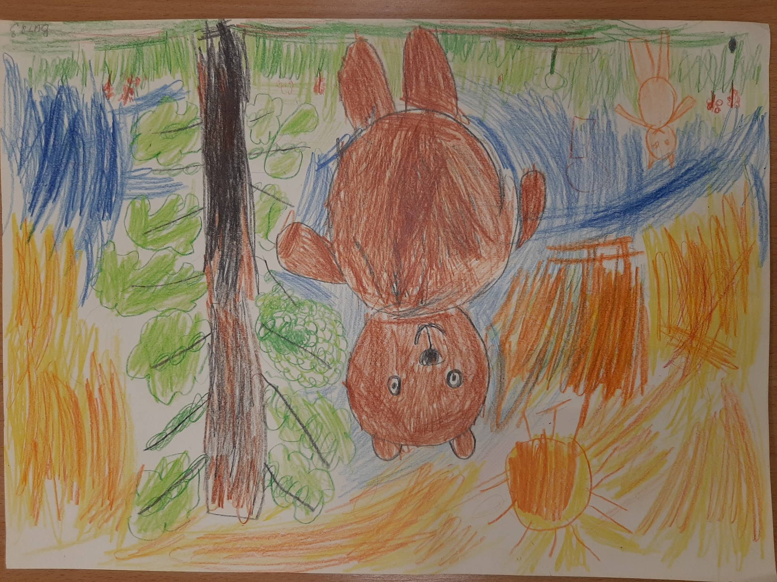
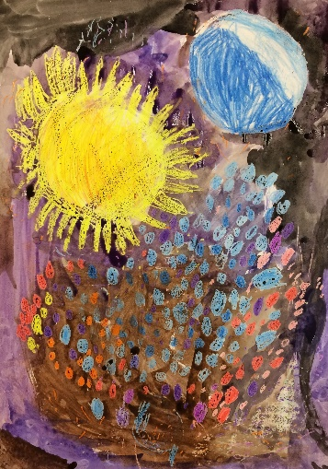
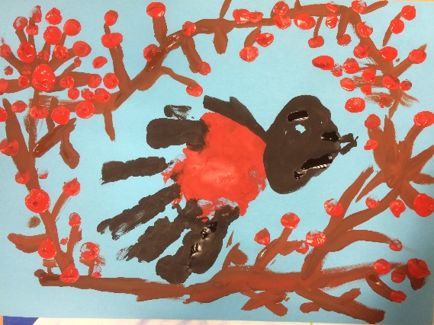
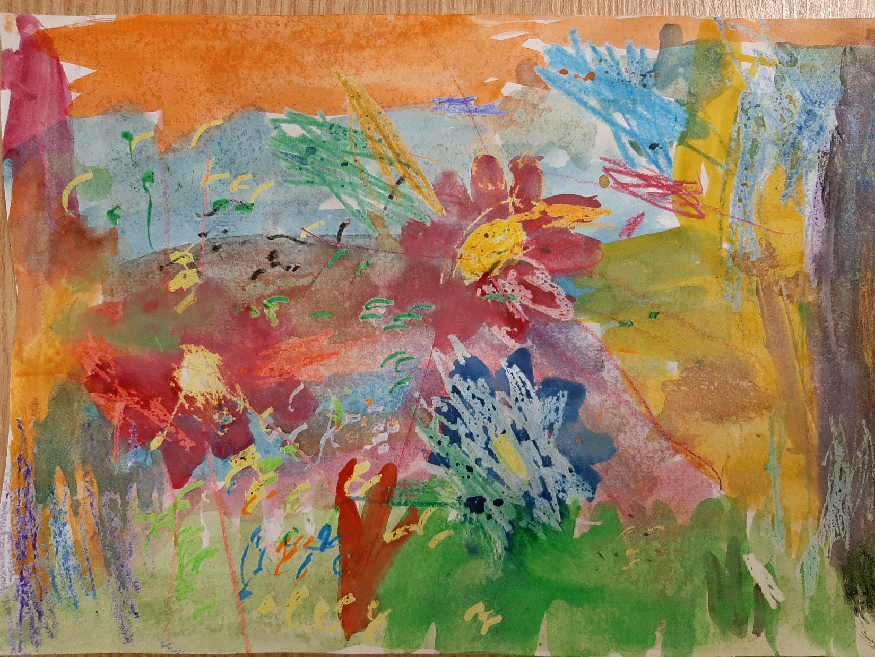
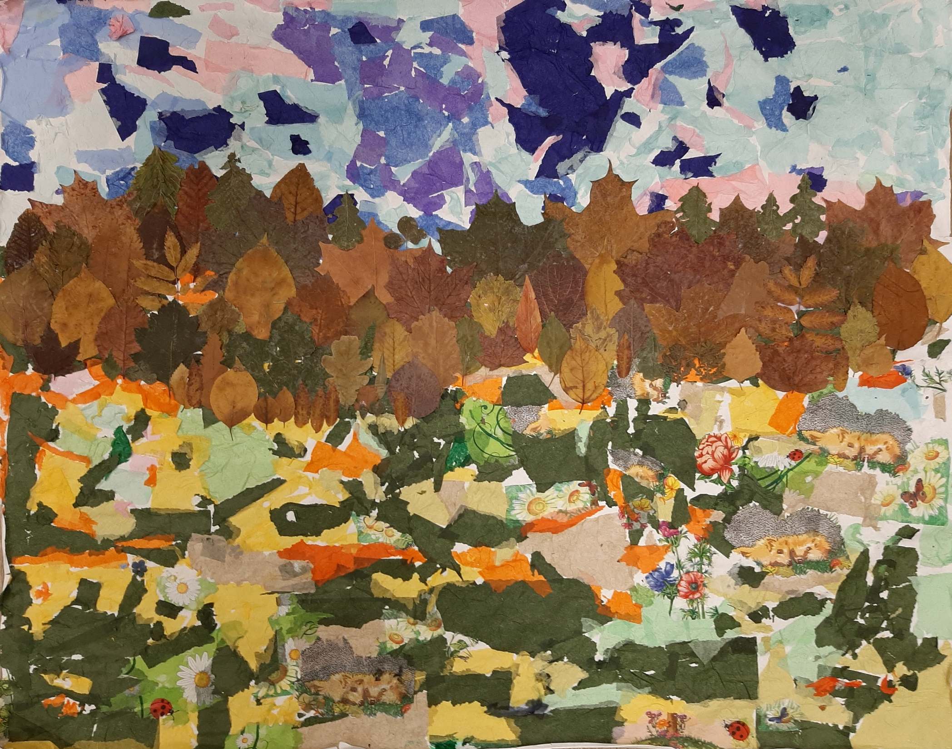
В. Берестов АЛЬБОМ ДЛЯ РИСОВАНИЯ
И в десять лет, и в семь, и в пять Все дети любят рисовать. И каждый смело нарисует Все, что его интересует. Все вызывает интерес: Далекий космос, ближний лес, Цветы, машины, сказки, пляски. Все нарисуем: были б краски, Да лист бумаги на столе, Да мир в семье и на земле.

Slide 3
Цель программы:
- развитие самостоятельности, творчества, индивидуальности детей; -развитие художественных способностей, путём экспериментирования с различными материалами, нетрадиционных художественных техник; - формировать эмоциональную отзывчивость к прекрасному.
Задачи программы:
1) Знакомство с нетрадиционными техниками рисования и применение их на практике; 2) Развитие творчества дошкольников в процессе создания образов, используя различные изобразительные материалы и техники; 3) Выявление способностей у детей дошкольного возраста, к изодеятельности посредством проведения запланированных мероприятий.

Slide 4
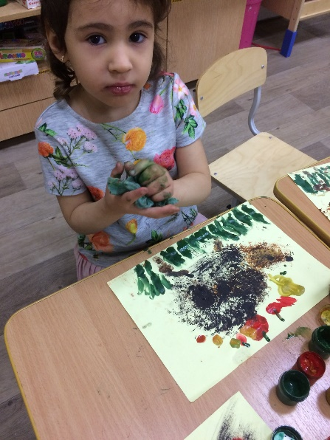
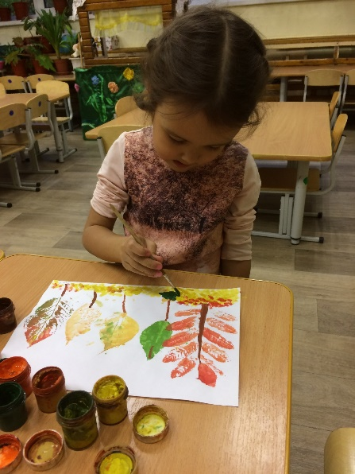
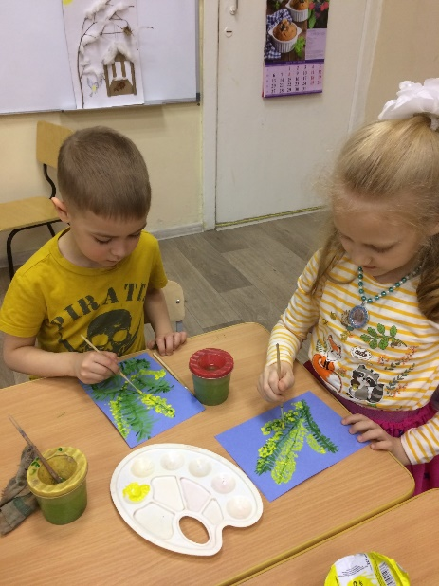
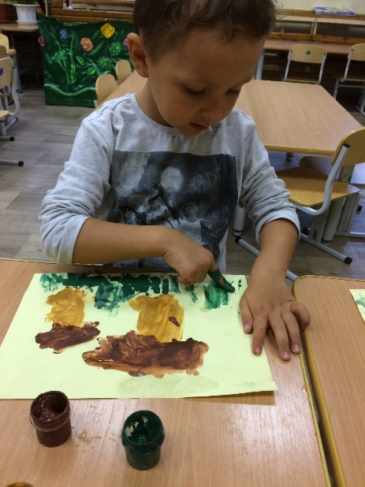
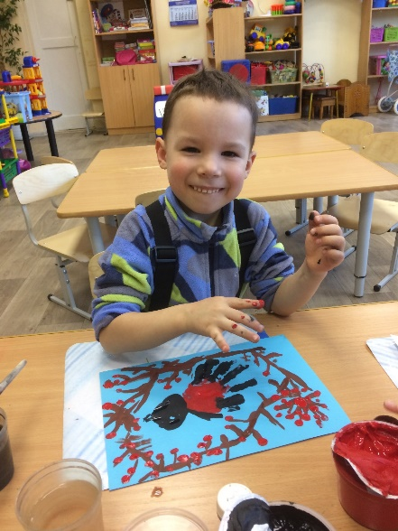
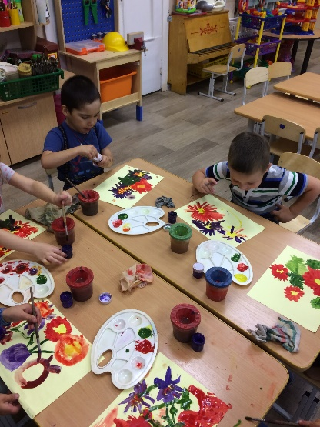
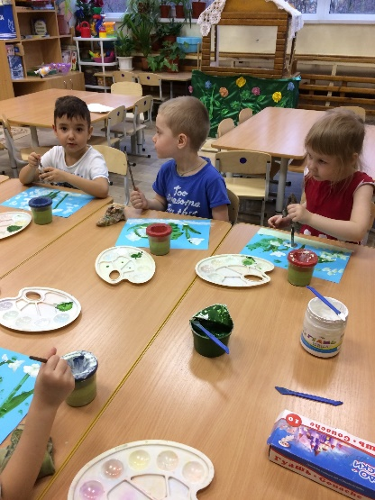
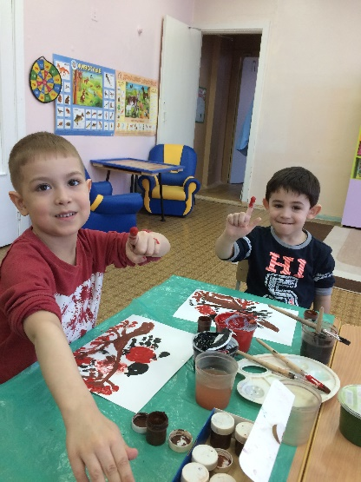
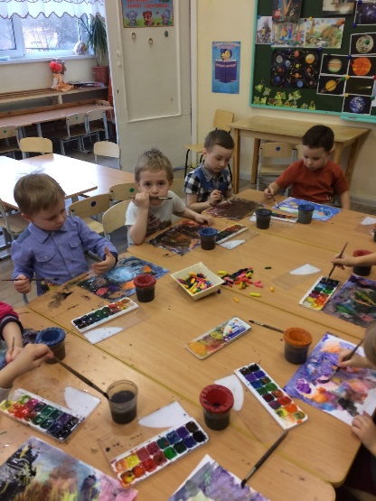
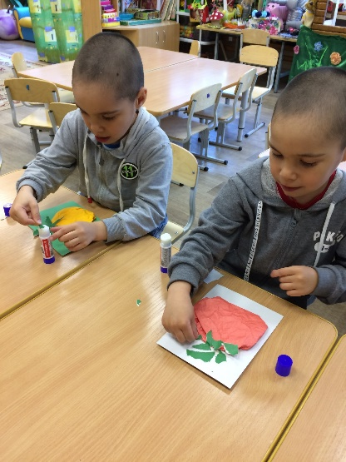
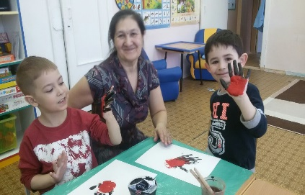
Каждый ребенок творец!

Slide 5
Нетрадиционная техника рисования предметное, сюжетное, декоративное рисование
Монотипия Рисование пальчиками Тычок жёсткой полусухой кистью Набрызг Рисование ладошкой Рисование по сырому фону Рисование поролоном
Восковые мелки + акварельная краска Раздувание краски Кляксография Фотокопия-рисование свечой Граттаж Печать листьев Акварель + соль Крупа + клей ПВА

Slide 6
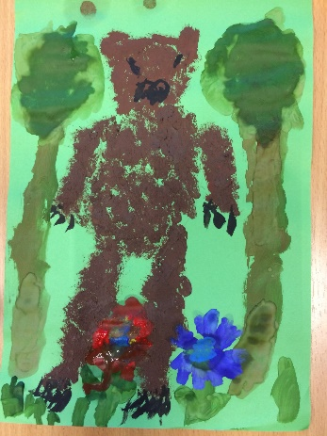
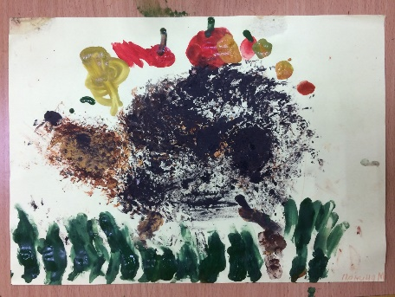
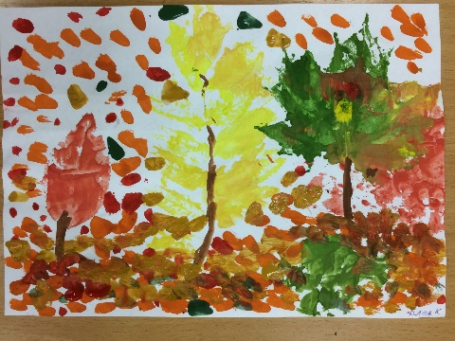
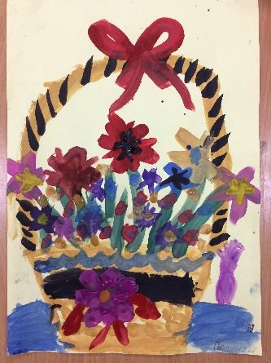
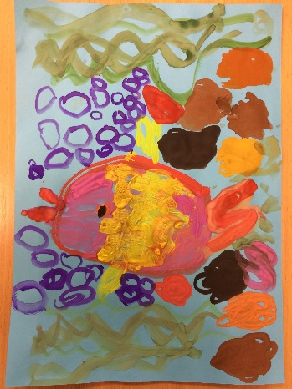
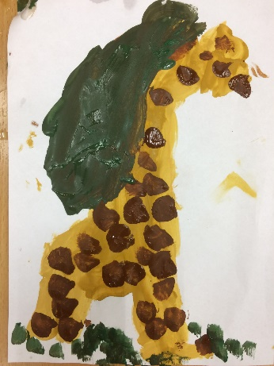
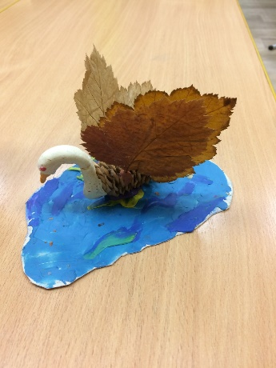
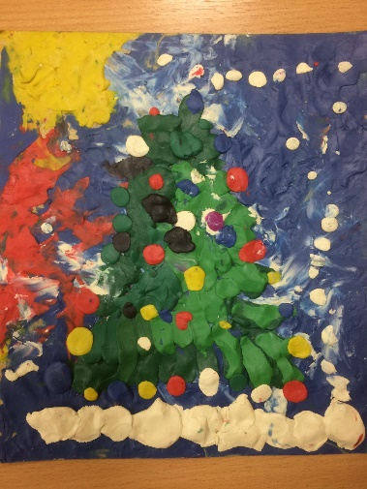
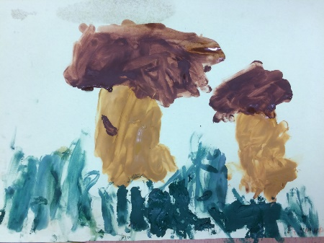
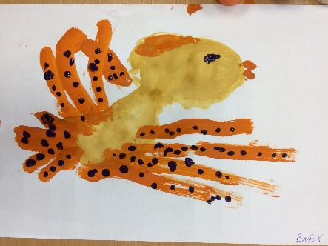
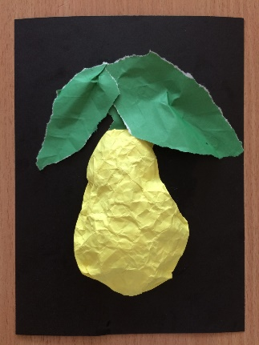
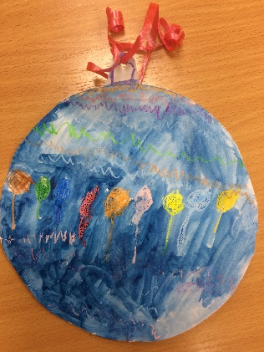
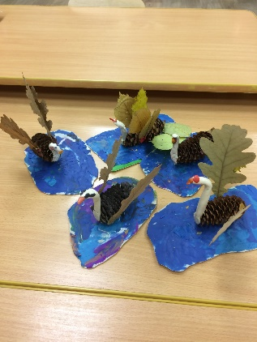
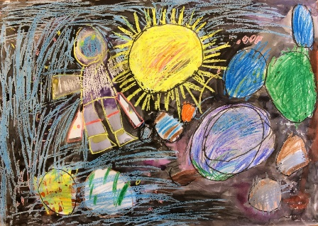
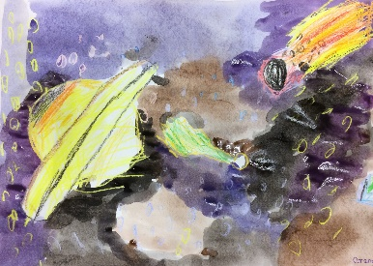
Нетрадиционная техника рисования

Slide 7
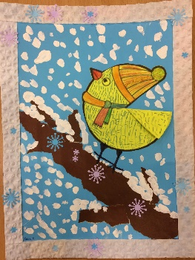
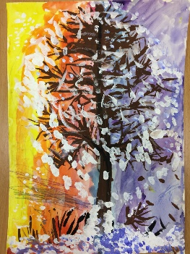
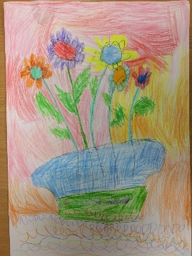
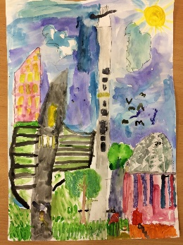
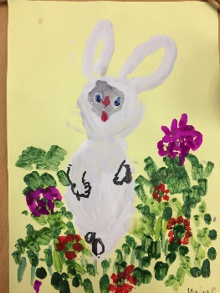
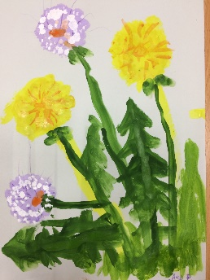
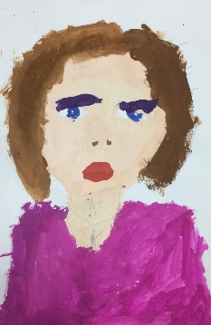
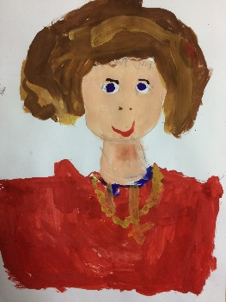
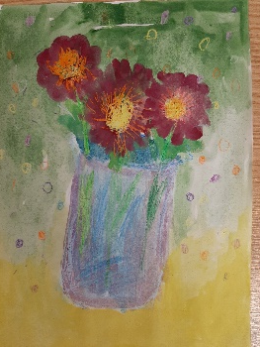
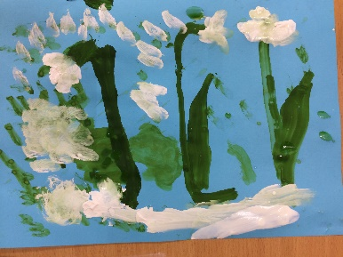
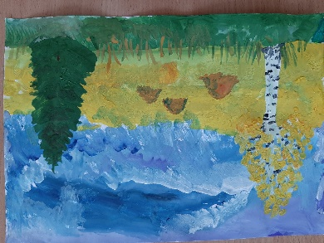
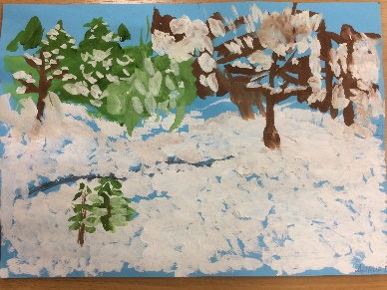
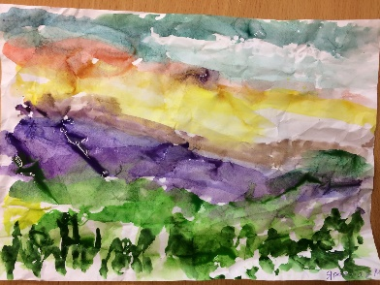
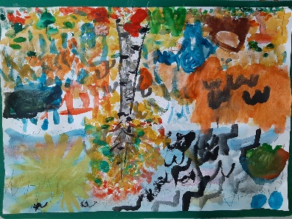
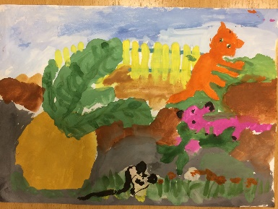
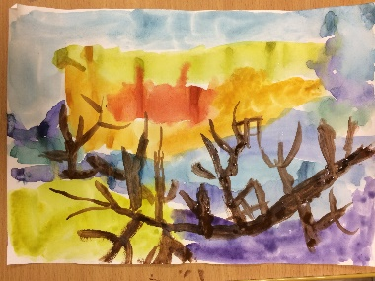
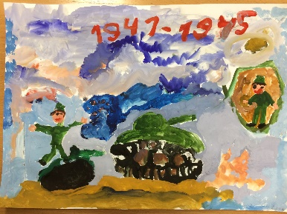
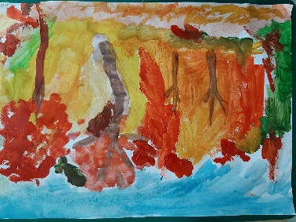
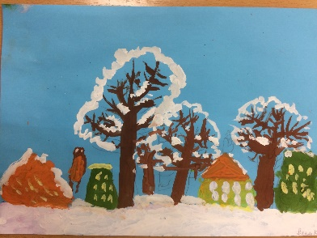
Акварель ,гуашь, карандаш

Slide 8
Наши достижения Международные конкурсы

Slide 9
Наши достижения
Конкурс «РОДНАЯ ПРИРОДА в произведениях П. БАЖОВА»
Конкурс «ЧИСТАЯ ВОДА РОССИИ»
Конкурс «МЫ – ДЕТИ КОСМОСА»

Slide 10
Рекомендации родителям
-материалы (карандаши, краски, кисти, фломастеры, восковые карандаши и т.д.) необходимо располагать в поле зрения малыша, чтобы у него возникло желание творить; -знакомьте его с окружающим миром вещей, живой и неживой природой, предметами изобразительного искусства, предлагайте рисовать все, о чем ребенок любит говорить, и беседовать с ним обо всем, что он любит рисовать; -не критикуйте ребенка и не торопите, наоборот, время от времени стимулируйте занятия ребенка рисованием; -хвалите своего ребёнка, помогайте ему, доверяйте ему, ведь ваш ребёнок индивидуален!

Slide 11
Спасибо
за Внимание!

